Slide 1
Swoole服务器
Server四层生命周期

Slide 2
基本概念
PHP 完整生命周期
执行PHP文件
PHP扩展模块初始化（MINIT）
PHP扩展请求初始化（RINIT）
执行 PHP 逻辑
PHP扩展请求结束（RSHUTDOWN）
PHP脚本清理
PHP扩展模块结束（MSHUTDOWN）
终止PHP

Slide 3
基本概念
PHP 请求生命周期
如果是 cli 执行 PHP 脚本，那么会完整执行整个过程，因为存在进程创建。
如果是 php-fpm 请求响应阶段，那么会执行中间四步过程，等到 fpm 进程退出才执行扩展模块清理工作。

Slide 4
核心要点
Swoole 四层生命周期
程序全局期：Server->start 之前创建的对象资源，持续驻留内存，worker共享。
全局期代码在 Server 结束时才会释放，reload 无效。
进程全局期：Server 启动后创建多个进程，它们内存空间独立，非共享内存。 worker 进程启动后（onWorkerStart）引入的代码在进程存活期有效，reload 会重新加载。

Slide 5
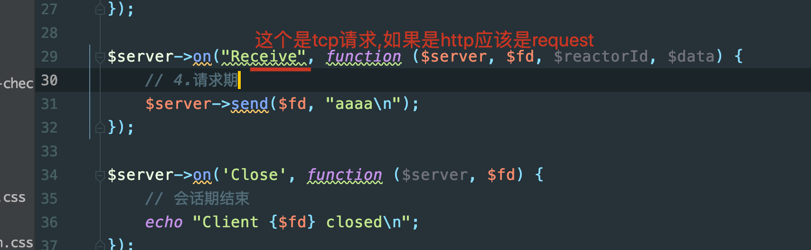
核心要点
Swoole 四层生命周期
会话期：在 onConnect 或 第一次onReceive 时创建，onClose 时销毁。
客户端连接后创建的对象会常驻内存，直到此客户端离开才销毁。
请求期：在 onReceive/onRequest 收到请求开始，直到发送 Response 返回。
请求期创建的对象会在请求完成后销毁，和 fpm 程序中的对象一样。
onreceive对应tcp请求.onrequest对应http请求

Slide 6
云知梦，只为有梦想的人

